Slide 1

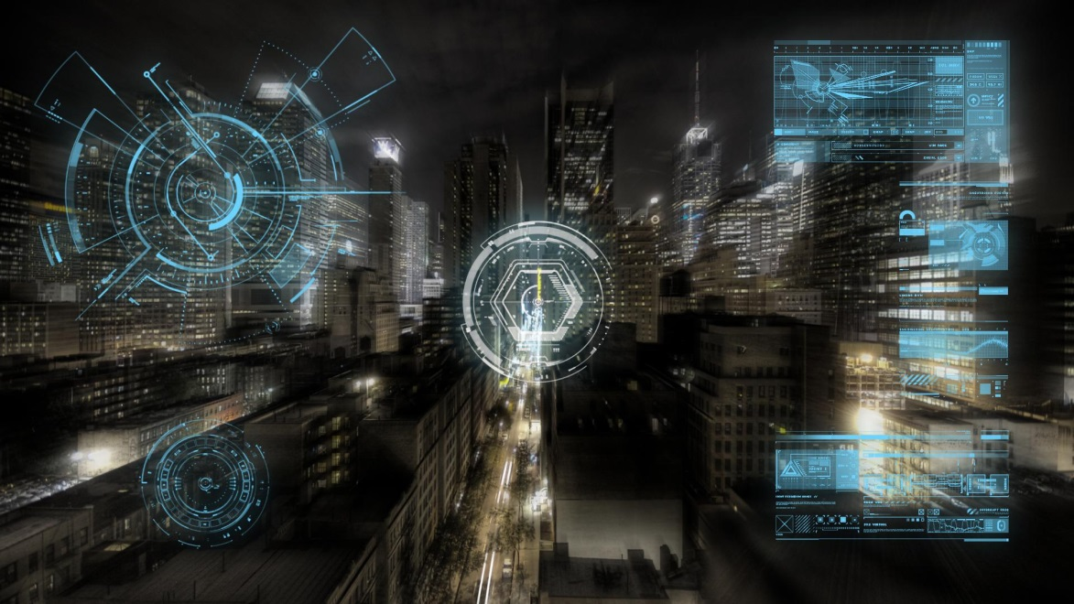
Universidad Autónoma del Estado de México
Facultad de Arquitectura y Diseño
Maestría en Diseño
Unidad de Aprendizaje:
Sustentabilidad del Diseño
Material Didáctico (Sólo visión proyectables):
Pensamiento sistémico y su aplicación en el diseño
Elaboración: Dr. Ricardo Victoria Uribe

Slide 2
Índice
¿Qué es el pensamiento sistémico?...............................................3
El pensamiento sistémico y el diseño.......................…...................4
¿Por qué del Pensamiento Sistémico en la sustentabilidad?.........5
Principios básicos del Pensamiento Sistémico...............................6
Cómo se aplica el pensamiento sistémico en la sustentabilidad…8
Un ejemplo: Cradle to Cradle………………………………………...9
Innovación del sistema……………………………………………….10
Niveles de innovación para el diseño sustentable……….…………11
Tipos 1 & 2 de innovación…………………………………………….12
Tipos 3 & 4 de innovación…………………………………..………...13
Ejemplos de diseño de servicios………………………….…………14
Un ejemplo de análisis de un producto usando
pensamiento sistémico....................................................................15
Propiedades del sistema…………………………………………….. 16
Los 12 puntos de mayor impacto al alterar un sistema…………… 17
Planteando los problemas del mundo en forma sistémica………..18
Conclusiones…………………………………………………………..19
Bibliografía ..........................................................................………20
Créditos de imágenes ……………………………………………….. 21

Slide 3
¿Qué es el pensamiento sistémico?
" El pensamiento sistémico es una disciplina para ver totalidades. Es un marco para ver interrelaciones en lugar de las cosas, para ver patrones de cambio en lugar de "instantáneas" estáticas ... Hoy en día los pensamientos sistémicos son más necesarios que nunca porque estamos enfrascados en la complejidad. Tal vez por primera vez en la historia, la humanidad tiene la capacidad de crear mucha más información que cualquier persona puede absorber, para fomentar la interdependencia mucho mayor que cualquier persona puede manejar, y acelerar el cambio mucho más rápido que la capacidad de nadie para seguir el ritmo."
Peter Senge, La quinta disciplina

Slide 4
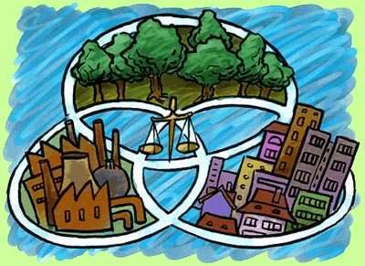
El pensamiento sistémico y el diseño
En la actualidad, existe un creciente número de investigadores, estudiosos y practicantes del diseño que consideran que para poder diseñar de manera sustentable, es necesario tener una perspectiva sistémica a la resolución de los problemas. Esto porque la sustentabilidad requiere el balance de muchos factores interconectados.

Slide 5
¿Por qué del Pensamiento Sistémico en la sustentabilidad?
“Al ser ecológicamente ilustrado, podemos aplicar las lecciones de los ecosistemas, el lenguaje de la naturaleza; a nuestras comunidades humanas.“
De las partes de un todo, Pensamiento Sistémico en Ecología y Educación. Frijtof Capra

Slide 6
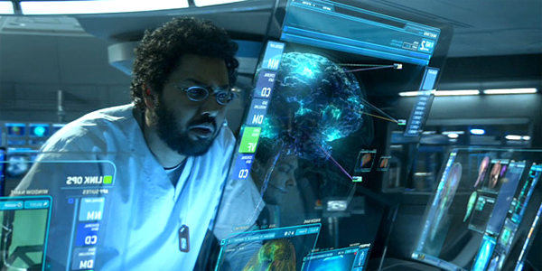
Principios básicos del Pensamiento Sistémico
Capra nos dice que la naturaleza no nos muestra una construcción de bloques aislados, sino más bien una compleja red de relaciones entre las partes de un todo unificado.
La importancia de cada componente de un sistema está ligado a su relación con el todo. Y las propiedades esenciales de un sistema vivo (ya sea un organismo o comunidad) son propiedades del conjunto.
Con sólo mirar a un componente de forma aislada (por ejemplo, un átomo), no tendríamos una imagen realista de su importancia.

Slide 7
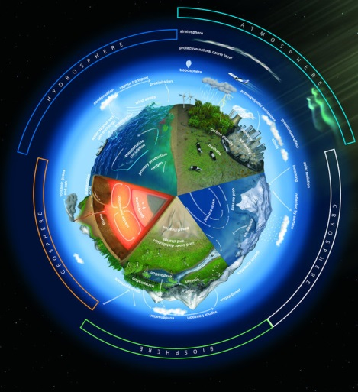
Principios básicos del Pensamiento Sistémico
El pensamiento sistémico requiere que entendamos que aunque existe una sola Tierra, esta compuesta de una multitud de subsistemas interactuando entre sí (como el cuerpo humano y los órganos).
La Tierra al ser un sistema cerrado trabaja en ciclos, donde todo lo que existe se debe reincorporar a los subsistemas una y otra vez.

Slide 8
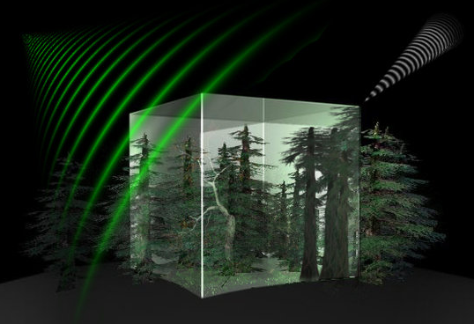
Cómo se aplica el pensamiento sistémico en la sustentabilidad
Una aplicación mayor del pesnamiento sistémico es que las comunidades humanas y ecologicas son sistemas vivos.
Viendo nuestros sistemas humanos como pertenecientes a sistemas más grandes como son los ecosistemas es crucial para alcanzar una relación sustentable con el medio para asegurar la supervivencia en el planeta
Los recursos no debe ser removidos más rápido de lo que pueden ser renovados o eliminados.

Slide 9
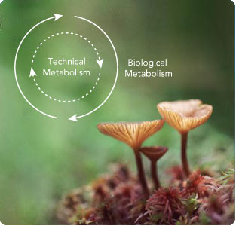
Un ejemplo: Cradle to Cradle
El primer ejemplo de esta aplicación del pensamiento sistémico en el diseño es el ‘Cradle to Cradle’. Donde sus creadores Michael Baungart y William McDonough proponen que seamos más eficientes al enfocarnos a mejorar nuestros sistemas productivos de tal manera que estos se integren a la naturaleza y entonces el consumo genere reducción de daños al medio. Esto se lograría creando sistemas de producción donde el desecho sea nutriente de otros procesos o productos. A esto se le llama innovación de sistemas.

Slide 10
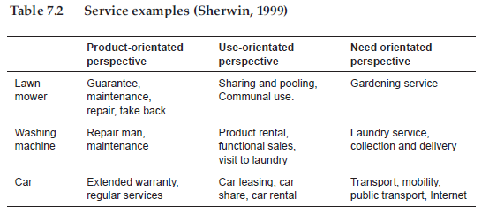
Innovación del sistema
Esto propone que en lugar de que solo se diseñen objetos o productos con ligeras mejoras o innovaciones, se desarrollen sistemas donde los productos sean solo parte de la solución de la necesidad. Esto es a través de la venta de servicios más que de objetos. Ejemplos de esto esta en HP, Xerox.
La idea es moverse hacia un diseño ‘desmaterializado’.

Slide 11
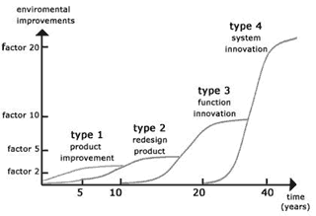
Niveles de innovación para el diseño de productos sustentables
[Source: H Brezet, ‘Dynamics in ecodesign practice’. UNEP Industry and Environment 1997,20(1-2), 21-24.]

Slide 12
Tipos 1 &2 de innovación
Mejora de Producto
  La mejora de productos existentes en relación a la prevención de la contaminación y el cuidado ambiental.
Rediseño del producto
  El concepto del producto se conserva, pero algunas de sus partes se desarrollan más o son reemplazadas por otras.

Slide 13
Tipos 3 & 4 de Innovación
3. Innovación de la función
  Implica cambiar la manera en que la función es realizada, por ejemplo: el cambio de las máquinas contestadoras al correo de voz.
4. Innovación de sistemnas
  Nuevos productos y servicios requieren cambios en la infrasestructura y las organizaciones relacionadas.

Slide 14
Ejemplos de diseño de servicios
Servicio enfocado en el producto
Servicio enfocado en el uso
Servicio enfocado en los resultados
Podadora
Garantía, mantenimiento, reparaciones, recolección
Compartir, uso cooperativo comunal
Servicios de jardinería
Lavadora
Reparación y mantenimiento
Renta de producto, lavanderías comunales
Servicio de lavandería, recolección y entrega
Automóvill
Garantía extendidad, servicios
Renta de autos, uso cooperativo (car pooling)
Transporte publico

Slide 15
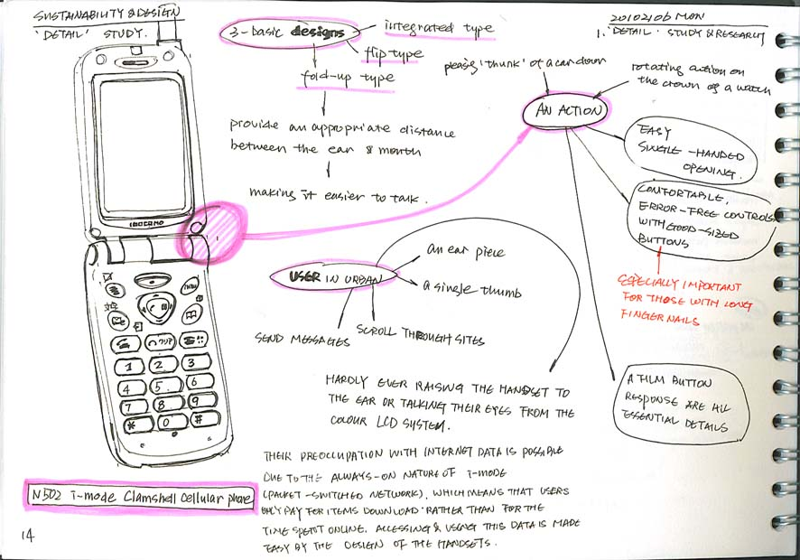
Un ejemplo de análisis de un producto usando pensamiento sistémico

Slide 16
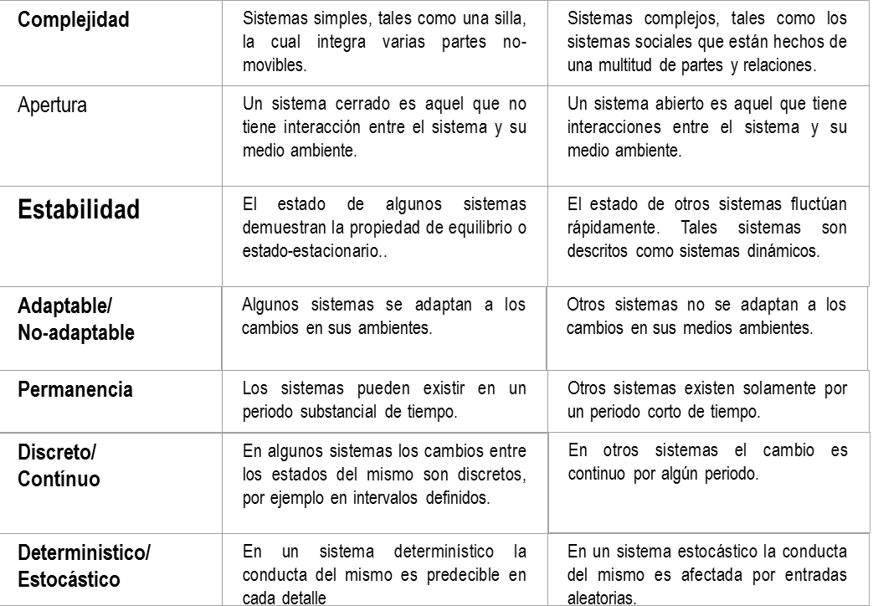
Propiedades del sistema

Slide 17
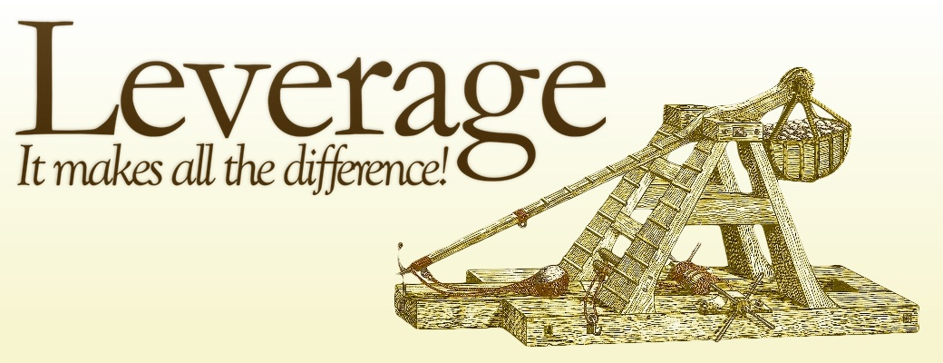
Como alterar un sistema
Los sistemas se pueden modificar. Mientras más complejos más difícil es hacerlo. Para ello, es necesario identificar los puntos de mayor impacto, lugares pequeños que puede llevar a grandes cambios en el comportamiento del sistema.
Los puntos de mayor impacto no son siempre intuitivos, se debe tener mente abierta para detectarlos.

Slide 18
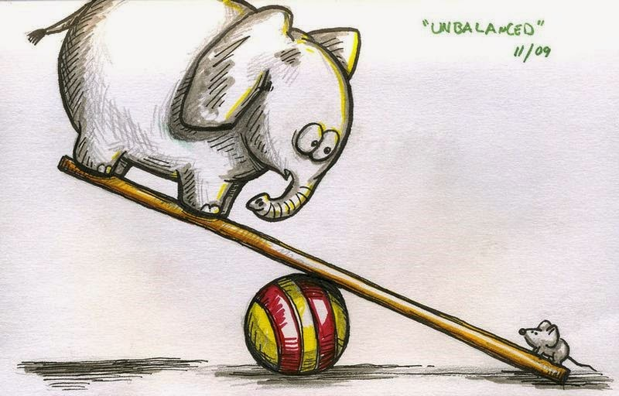
Los 12 puntos de mayor impacto al alterar un sistema
12. Constantes y parámetros
11. Buffers
10. Puntos de Intersección
9. Retrasos
8. Retroalimentación
7. Reforzamiento de la retroalimentación
6. Flujos de información
5. Reglas (incentivos, castigos y limites)
4. Auto organización
3. Metas
2. Paradigmas
1. Superación de paradigmas

Slide 19
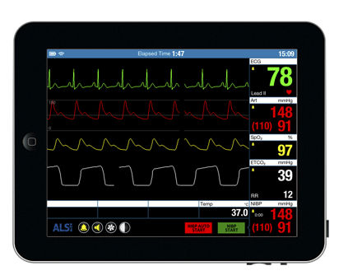
Los 12 puntos de mayor impacto al alterar un sistema
12. Constantes y parámetros: tales como impuestos, subsidios, estándares. Muchos de estos puntos pueden ser modificados fácilmente y son por tanto populares y buscados para ser intervenidos. Pero solo tienen importancia cuando su modificación afecta a los niveles superiores de la lista.

Slide 20
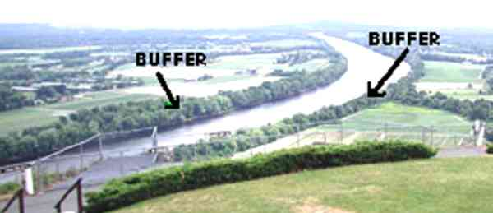
Los 12 puntos de mayor impacto al alterar un sistema
11. Buffers: se pueden entender como el tamaño de las zonas o recursos que permiten la estabilización durante una transición. Sin embargo buffers muy grandes imposibilitan el cambio del sistema pues se vuelven inflexibles.

Slide 21
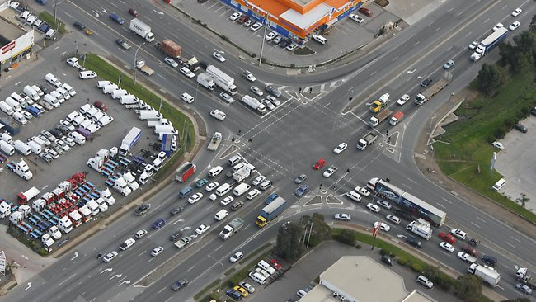
Los 12 puntos de mayor impacto al alterar un sistema
10. Puntos de Intersección: los puntos de intersección como tales ofrecen poco impacto. Es en realidad su diseño y trabajo en conjunto los que ofrecen el verdadero impacto y por tanto se requiere una visión general para usarlos efectivamente. Por ejemplo los cruces en una ruta congestionada por el tráfico o una tubería.

Slide 22
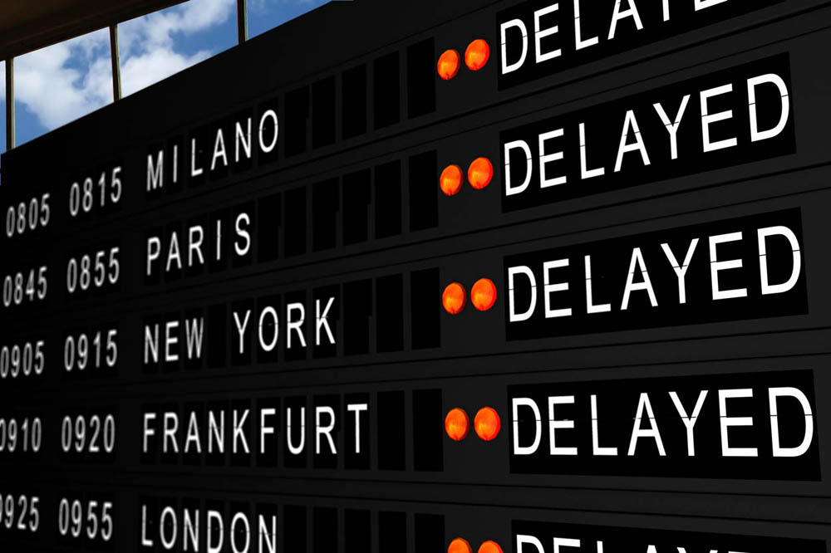
Los 12 puntos de mayor impacto al alterar un sistema
9. Retrasos: se entienden como la longitud de los periodos de tiempo relativos a las proporciones de los cambios en el sistema. Ellos determinan que tan efectiva es la retroalimentación en un sistema y por tanto que tan actualizada y pertinente es la información o la respuesta a la misma. Mientras más grande un sistema y más centralizado este, más lenta será la respuesta.

Slide 23

Los 12 puntos de mayor impacto al alterar un sistema
8. Retroalimentación: derivado del punto anterior, la fuerza de la retroalimentación es relativa a los impactos que están tratando de corregir. A partir de este punto se hablan de puntos que son más de información que de cuestiones físicas del sistema.

Slide 24

Los 12 puntos de mayor impacto al alterar un sistema
7. Reforzamiento de la retroalimentación: una retroalimentación reforzada se auto refuerza después de un tiempo y se vuelve más fuerte. Mientras mejor funciona, más poder gana para redirigir el sistema hacia una dirección predeterminada.

Slide 25
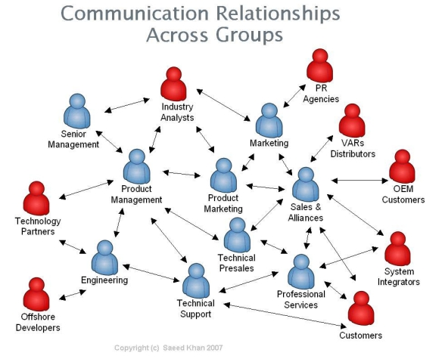
Los 12 puntos de mayor impacto al alterar un sistema
6. Flujos de información: una de las causas más comunes de que un sistema falle es la falta de acceso a la información. Agregar o restorar información a un sistema puede generar grandes cambios. Pero debe hacerse en el lugar y de la forma adecuada y que sea atractiva.

Slide 26

Los 12 puntos de mayor impacto al alterar un sistema
5. Reglas (incentivos, castigos y limites): las reglas de un sistema definen su alcance, sus limites, sus grados de libertad y que tan fácil es modificarlo de ser necesario. Un ejemplo de esto son las constituciones de diversos países.

Slide 27
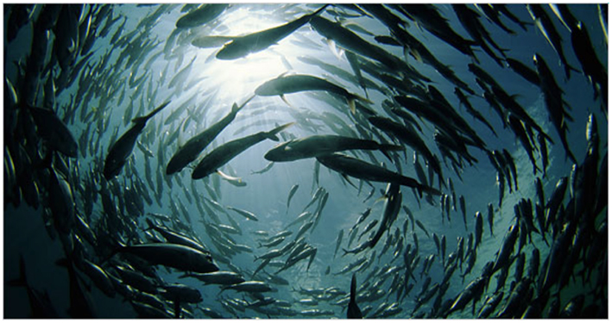
Los 12 puntos de mayor impacto al alterar un sistema
4. Auto organización: la auto organización facilita la habilidad de adicionar, modificar o evolucionar la estructura del sistema en respuesta a los retos que se presentan a lo largo del tiempo. Los dos mejores ejemplos de esto son las sociedades y los organismos vivos.

Slide 28
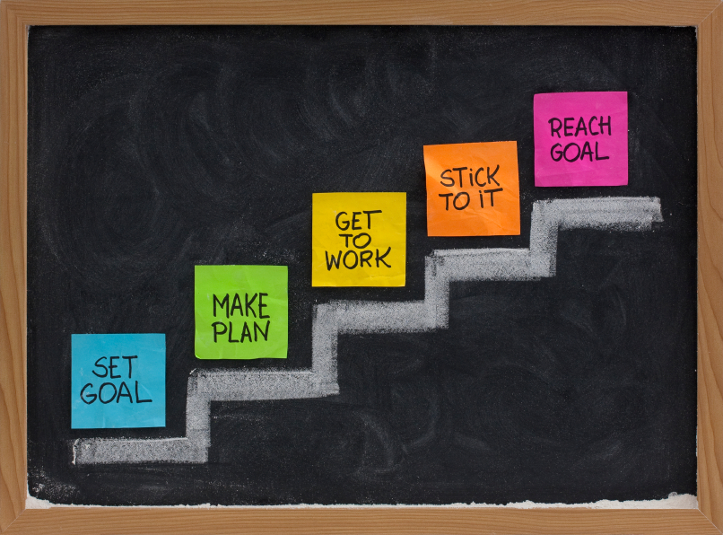
Los 12 puntos de mayor impacto al alterar un sistema
3. Metas: los propósitos o funciones del sistema son uno de los puntos de impacto más poderosos a cambiar, pues todos los demás puntos anteriores se conforman o son adaptados a las metas propuestas.

Slide 29
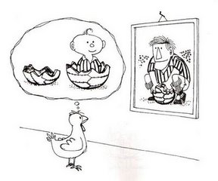
Los 12 puntos de mayor impacto al alterar un sistema
2. Paradigmas: son la mentalidad de la cual se derivan las estructuras, metas, parámetros y reglas del sistema. Si bien los paradigmas son difíciles de cambiar, una ves logrado este cambio, las repercusiones son masivas y rápidas. Un ejemplo son las telecomunicaciones después del surgimiento y rápido crecimiento del internet.

Slide 30
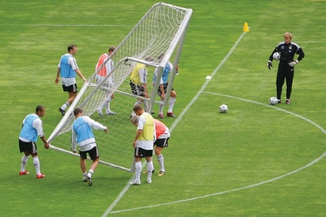
Los 12 puntos de mayor impacto al alterar un sistema
1. Superación de paradigmas: cambiar un paradigma es bueno, superarlo es mejor. Para esto se requiere darse cuenta de que ningún paradigma es verdad y que son solo limitadas visiones de la realidad, por lo tanto es posible ver el sistema de una manera totalmente diferente.

Slide 31
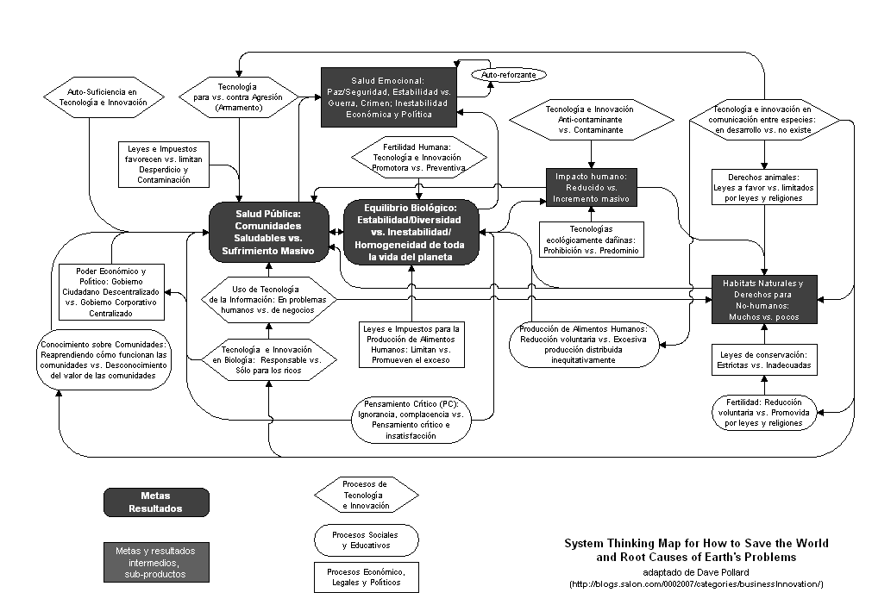
Planteando los problemas del mundo en forma sistémica

Slide 32
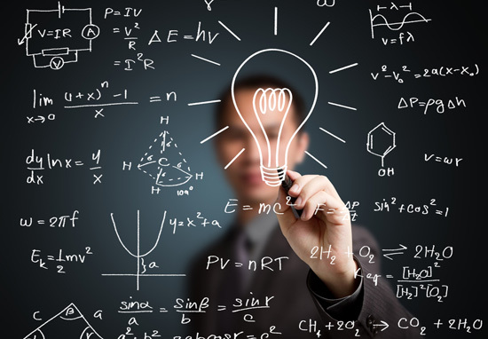
Conclusiones
El poder del pensamiento sistémico viene de la capacidad de enfocarse en las estructuras para identificar los puntos de acción más significativa.
Usar el pensamiento sistémico ayuda a analizar los problemas desde nuevas perspectivas, al ofrecer más información y entendimiento del mundo y por tanto como hacerlo más sustentable.
Conclusiones

Slide 33
Bibliografía
Bhamra, Tracy & Lofthouse, V.A. 2007. Design For Sustainability. A practical Approach, Gower Publishing Limited
Brezet, H. 1997 Dynamics in ecodesign practice. UNEP Industry and Environment,20(1-2), 21-24
Crul, M.R.M. & Diehl, J.C. 2006. Design for Sustainability [Online]. Delft University of Technology, Faculty of Industrial Design Engineering. Available: http://www.d4s-de.org/
Meadows, Donella H. 2008. Thinking in Systems. A primer. Earthscan. Londres.
Sherwin, C. 1999 Service Design: from products to services, internal report, Cranfield University

Slide 34
Créditos de las imágenes
Portada http://i.imgur.com/Hj8pVUE.jpg
Página 4: https://mundoroto.wordpress.com/tag/bolivia/
Página 6: http://www.tested.com/tech/tablets/651-samsungs-dual-touchscreen-tablet-patent-possibilities/
Página 7 & 8: http://www.esa.int/Our_Activities/Observing_the_Earth/The_Living_Planet_Programme/Earth_Explorers/Future_missions/About_future_missions
Página 9: http://wag.myzen.co.uk/thepolytechnic/?p=165
Página 10: Chris Sherwin. Cranfield University
Página 11: H Brezet, ‘Dynamics in ecodesign practice’. UNEP Industry and Environment 1997,20(1-2), 21-24
Página 15: www.tecnifuturista.blogspot.com
Página 15: Debra Lilley & Vicky Lofthouse. Loughborough University
Página 17: http://www.indianrealestatefordummies.in/2014/05/can-and-did-camera-2-what-is-leverage.html
Página 18: http://lafayettecc.org/news/series/leverage/
Página 19: http://www.medicalexpo.es/prod/isimulate/simuladores-multiparametricos-constantes-vitales-pantalla-tactil-81446-518976.html

Slide 35
Créditos de las imágenes
Página 20: http://www.fws.gov/r5crc/Salmon/workbook/buffer.htm
Página 21: http://leankit.com/blog/2014/07/kanban-importance-of-process-policies/
Página 22: http://travelsort.com/blog/getting-united-to-pay-eu-compensation-for-a-flight-delay
Página 23:http://unbounce.com/conversion-rate-optimization/11-user-feedback-post/
Página 24: http://www.architexa.com/blog/category/feedback/
Página 25: https://onproductmanagement.wordpress.com/2007/08/09/how-to-be-a-great-product-manager-part-5/
Página 26: http://www.solomatters.com/summary_of_major_rules_changes_for_2015
Página 27:http://journal.frontiersin.org/article/10.3389/fpsyg.2013.00125/full
Página 28: http://www.bottlesurf.com/category/groms/goals/
Página 29: http://blog.theparadigmagate.com/content/view/570818/Coaching-Una-delgada-linea-entre-ayudar-o-caer-en-una-trampa.html
Página 30: http://www.timeshighereducation.co.uk/news/us-style-gpa-is-one-numbers-game-too-many-nus-argues/2003806.article
Página 31: Dave Pollard
Páginas 32:http://blog.ted.com/2012/11/21/8-math-talks-to-blow-your-mind/

